Slide 1
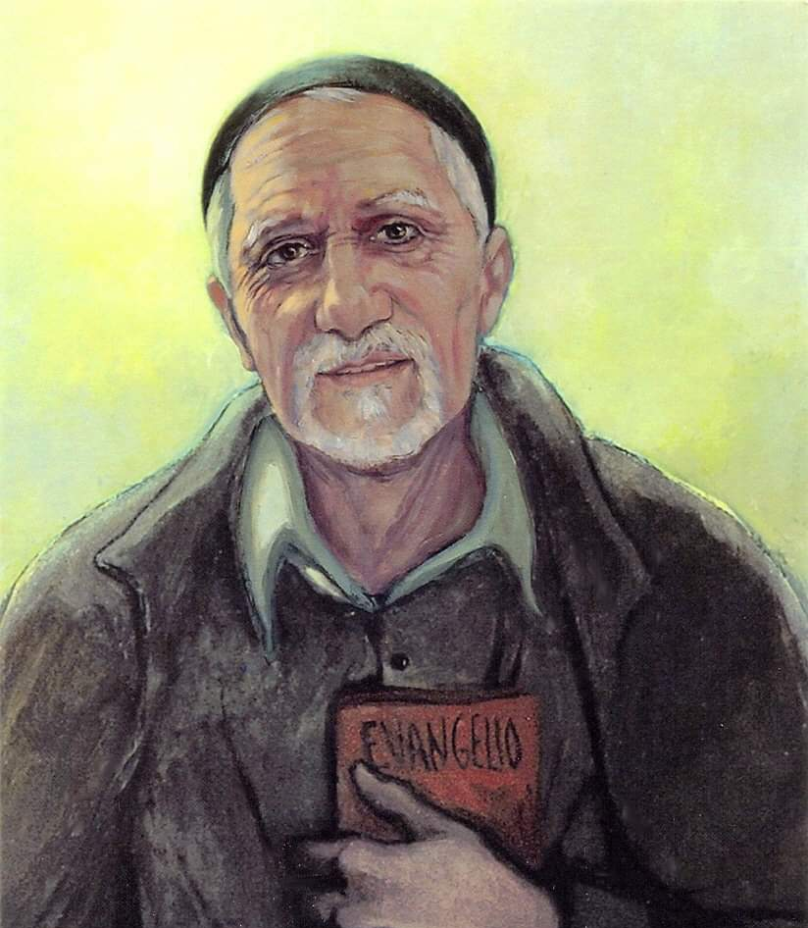

Los Misioneros Paúles en Barakaldo (100 años)
Aimar Hidalgo Fernández

Slide 2
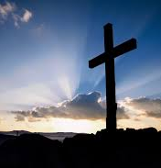
Introducción
La Congregación de la Misión, Paúles, fue fundada oficialmente por San Vicente de Paúl el 17 de abril de 1625, para ello se rodeó de un pequeño grupo de sacerdotes que, se convirtió en la referida Congregación de la Misión. Esta Congregación se despliega en dos coordenadas fundamentales: la Misión y la Caridad.

Slide 3
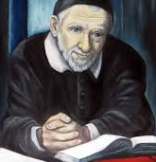
Primeros misioneros de la Congregación
En julio de 1704, llegaron a España los primeros Misioneros Paúles: tres sacerdotes y dos hermanos que vinieron de Italia. Hoy, la Congregación de la Misión está representada en nuestro país por dos Provincias canónicas: Provincia de Zaragoza y Provincia San Vicente de Paúl-España.

Slide 4
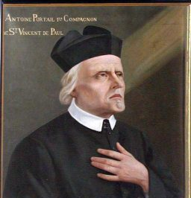
Los tres primeros misioneros
Los tres primeros misioneros que acompañaron a Vicente de Paúl en el inicio de nuestra Congregación misionera. Son los siguientes:
Antonie Portail (1590-1660): Colaborador cercano de Vicente de Paúl, fue Director de las Hijas de la Caridad y Visitador de las casas de la Congregación.
François Du Coudray (1586-1649): Se unió a Vicente de Paúl en 1626 y fue clave en la aprobación papal de la Congregación.
Jean De la Salle (1598-1639): Se unió en 1626, dedicándose a las misiones y a la formación de sacerdotes.

Slide 5
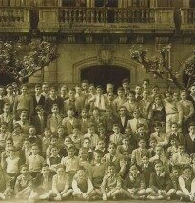
Inicios de los misioneros Paúles en Barakaldo
En el año 1925 la Sociedad Altos Hornos de Vizcaya, por mediación de su gerente, D. Eduardo Marello, pidió para capellanes de la Sociedad a los Padres Paúles. Disponía para ello de una hermosa capilla bajo la advocación de Nuestra Señora del Carmen, ubicada en el barrio de Lasesarre.

Slide 6
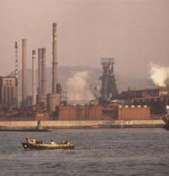
Inicios de los misioneros Paúles en Barakaldo
Se llevará a cabo un acuerdo entre la Congregación de la Misión y la Sociedad de Altos Hornos de Vizcaya, donde se autoriza la apertura de una nueva casa de la Congregación en Baracaldo, con el objetivo de ofrecer servicios religiosos a los obreros y sus familias.
El acuerdo detalla las condiciones de los servicios, las obligaciones del Capellán, las tareas religiosas a realizar, así como las condiciones económicas y de vivienda para el Capellán.

Slide 7
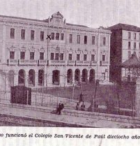
Primeros misioneros Paúles Barakaldo
El 29 de Agosto de 1925, llegaron a Barakaldo los dos primeros paules,; el P. Maestu desde Avila y el P. José Marín, de la casa de Tardajos (Burgos).
El 31 de Agosto del mismo año, D. Fernando Obregón, administrador de Altos Hornos, daba posesión de la capellanía a los dos Padres Paúles que acababan de llegar a Barakaldo. Próximamente llegarán los PP. Jesús Jarnés (desde Cuenca), Bartolomé Gelabert (desde Hortaleza-Madrid) y el Hermano Tomás Vicente (desde Limpias-Cantabria).

Slide 8
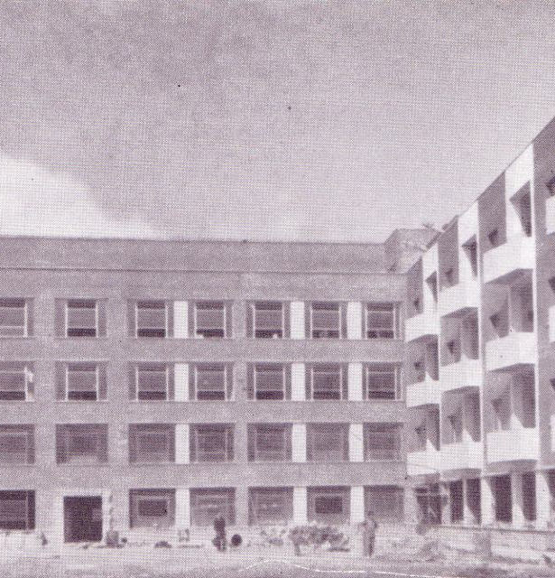
Fechas y acontecimientos importantes
Se destacan una serie de fechas importantes en la historia de los Padres Paúles en Barakaldo.
1944: Se funda el Colegio San Vicente de Paúl en Barakaldo, con sede en la Escuela de Artes y Oficios. Llegan los primeros profesores Paúles.
1962: El colegio se traslada al barrio de Beurko por el mal estado del antiguo edificio. Se comienzan a impartir cursos PREU y COU.
1969: Se constituye la Parroquia de Nuestra Señora del Carmen. El primer párroco es el P. José Caramés.

Slide 9
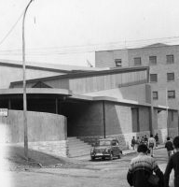
Fechas y acontecimientos importantes
1971: Se encomienda a los Paúles la Parroquia de San Ignacio de Loyola. Los primeros responsables son los PP. Ventura García y José Ródenas.
2001: Los dos grupos de Paúles en Barakaldo se unifican en una única residencia en la calle Arauti. Se incorpora el Estudiantado de Teología.
2005: La comunidad está formada por 15 miembros. Se atienden el colegio y las dos parroquias.
2012: Cambios en la comunidad: salen algunos miembros y llegan otros, incluido el P. Rogelio Vences. Se celebran 50 años del "nuevo" colegio.

Slide 10
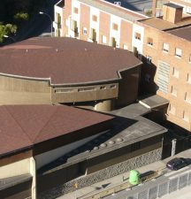
Fechas y acontecimientos importantes
2013:Cambios en la comunidad: nuevas incorporaciones y salidas. Continúan los mismos ministerios.
2014: Raúl Muñoz, laico con experiencia, es nombrado Director del Colegio. Llegan nuevos miembros a la comunidad, incluido un estudiante de Teología.
2016: Nuevo equipo directivo en el colegio, con Izaskun Ruiz como directora.
2017: Cambios en la comunidad: llega el P. Alberto Torres. Son ordenados presbíteros Iván Juarros y Josico Cañavate.

Slide 11
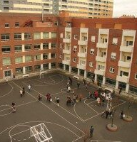
Fechas y acontecimientos importantes
2019: Salen algunos miembros y llega el P. Javier López López como párroco de ambas parroquias.
2020: Llegan cinco jóvenes Paúles para estudiar un máster en vicencianismo en la Universidad de Deusto.
2021: Ordenación de Aarón Delgado. Relevo en algunos miembros del máster. Cambios en la comunidad con nuevas incorporaciones, manteniéndose los ministerios habituales y añadiendo la Asesoría Nacional de la Sociedad de San Vicente de Paúl (P. Mitxel Olabuenaga).
2025, Se cumplen 100 años de los Padres Paúles en Barakaldo. La Comunidad la forman 12 misioneros.

Slide 12


